Slide 1
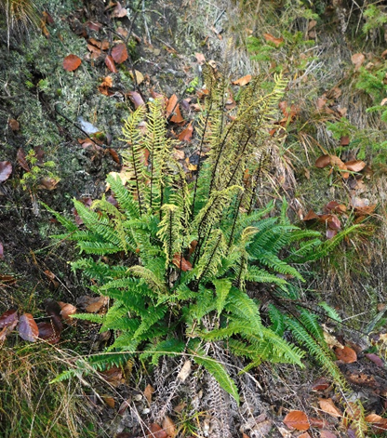
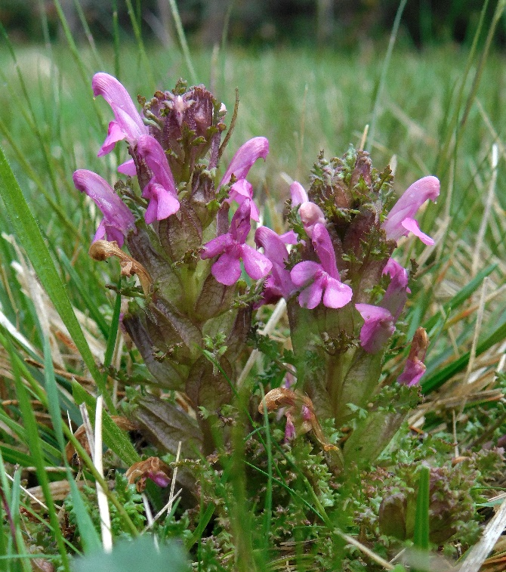
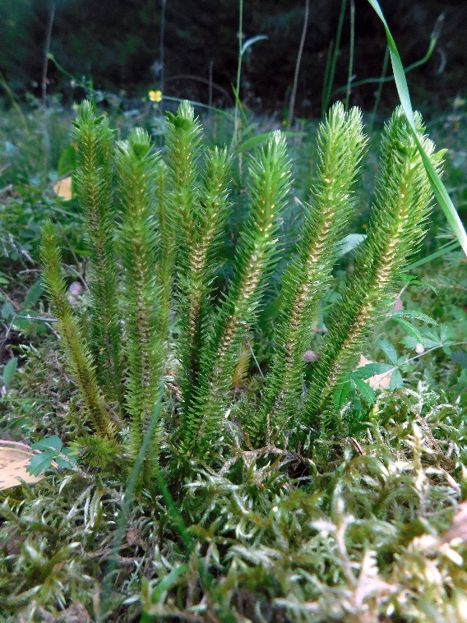
DYLEŇSKO – ČUPŘINSKÝ HŘBET
VEGETACE, BOTANICKY ZAJÍMAVÉ LOKALITY
Miroslav Trégler, MěÚ Mariánské Lázně

Slide 2
STRUČNÁ VEGETAČNÍ CHARAKTERISTIKA
Nejvyšší partie severní části Českého lesa korunované vrcholy Dyleň (940 m n. m.) a Čupřina (865 m n. m.) jsou dodnes souvisle zalesněné. Bohužel naprosto převažují lesy kulturního původu, tedy vysazené porosty smrku ztepilého, případně borovice lesní. Pouze ostrůvkovitě - na silněji podmáčených až rašelinných půdách v terénních depresích, na prameništích a podél potoků - zůstala zachována přirozená vegetace olšin, podmáčených a rašelinných smrčin. Větší plochy bučin (zde nejspíše kyselých) se v předmětném území nedochovaly. Bezlesí (slatinné až rašelinné) se zachovalo v pramenné oblasti Mikulášského potoka a v ploše zaniklé vsi Nové Mohelno (zde zejména mezofilní louky se smilkovými trávníky).
Botanicky nejcennější lokalitou je tzv. Stará Mohelenská (v roce 2011 registrována jako významný krajinný prvek - VKP) v již zmiňované pramenné oblasti Mikulášského potoka. Zbytky rašelinných biotopů najdeme i u státní hranice u bývalého Oldřichova nebo na prameništi Šitbořského potoka (evidováno jako VKP v roce 2004). Z hlediska výskytu plavuňotvarých rostlin jsou zajímavé některé úseky bývalých signálních pásů (např. u bývalého Oldřichova, u roty pod Dylení, u Plánského můstku).

Slide 3
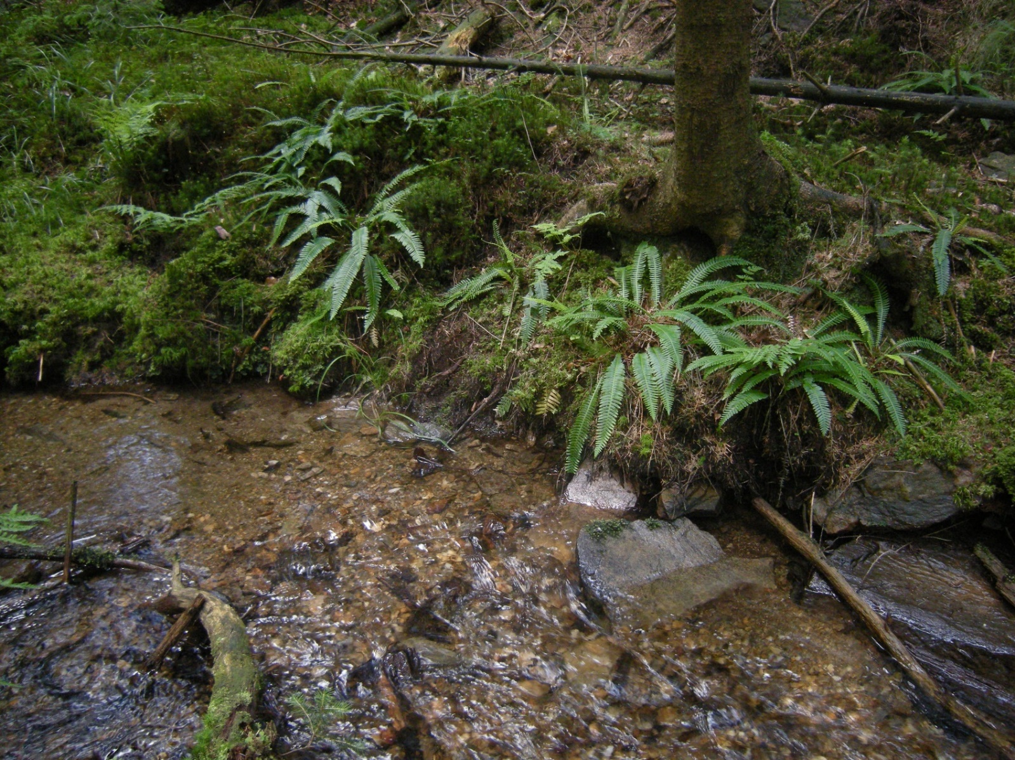
PRAMENIŠTĚ ŠITBOŘSKÉHO POTOKA A ÚDOLÍ POD STŘEDNÍM VRCHEM

Slide 4
Za prameniště Šitbořského potoka považujeme rašelinnou louku a navazující (rašelinné) smrčiny JV od kóty 784 m n. m. Dříve sem voda přitékala i potůčkem z vyšších poloh svahu Dyleně, v posledním desetiletí koryto přítoku zcela vyschlo (?). Někdy na přelomu milénia došlo k prohloubení koryta potoka s cílem odvodnit okolní lesní porost, následně zásahem ochrany přírody bylo koryto v místech rašeliniště hrázkováno. Dlouhodobý pokles vlhkosti biotopu však nebyl zastaven, což lze odvodit z invaze bezkolence modrého (Molinia caerulea), který dnes porůstá téměř celé rašelinné bezlesí. V ploše se nachází několik drobných depresí občasně zaplavovaných vodou s výskytem rosnatky okrouhlolisté (Drosera rotundifolia). Z dalších rašelinných druhů tu rostou např. klikva bahenní (Oxycoccus palustris), vlochyně bahenní (Vaccinium uliginosum), suchopýry (Eriophorum sp.). Městský úřad Mariánské Lázně zajištuje průběžně péči o území, v poslední době zejména pravidelné kosení ( 1 x za 2 roky).
Šitbořský potok pod prameništěm protéká hlubokým údolím mezi Středním vrchem (740 m n. m.) a lesním hřebenem západně od Vysoké, který též dosahuje nadmořských výšek přes 700 m. Vlhké a chladnější údolí má horský ráz, běžná je zde např. kapradina žebrovice různolistá (Blechnum spicant).

Slide 5
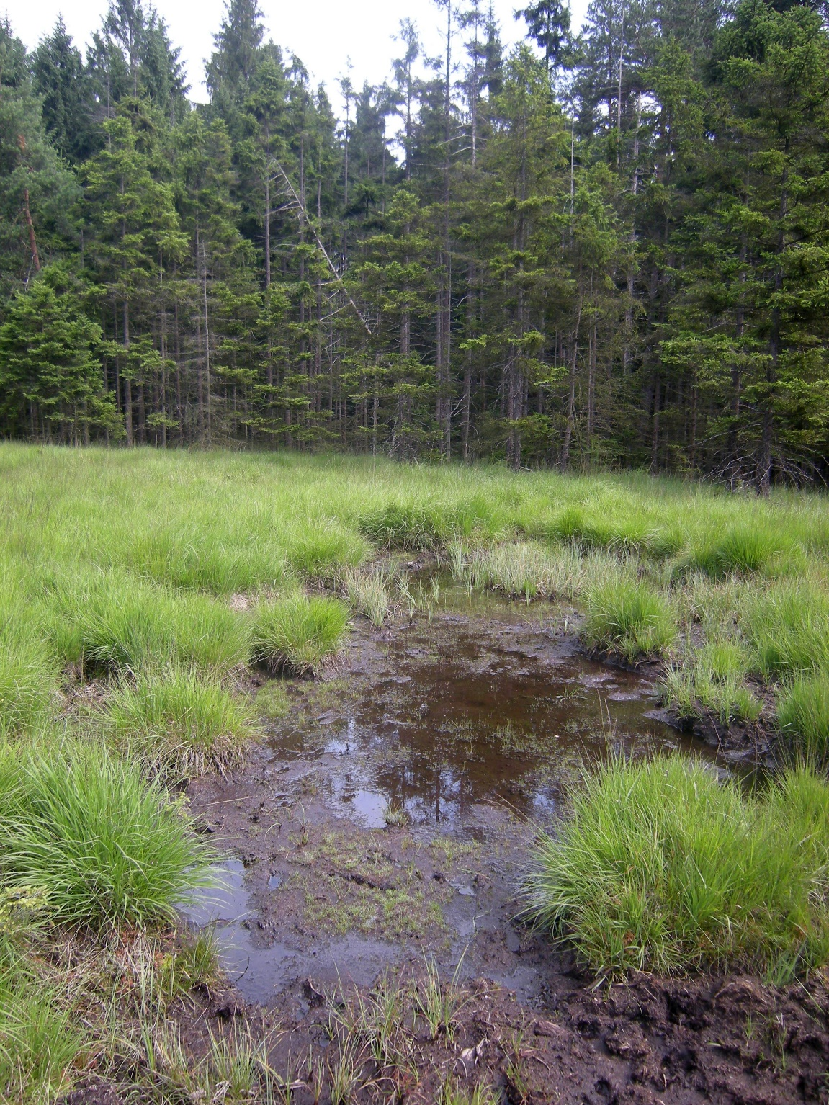
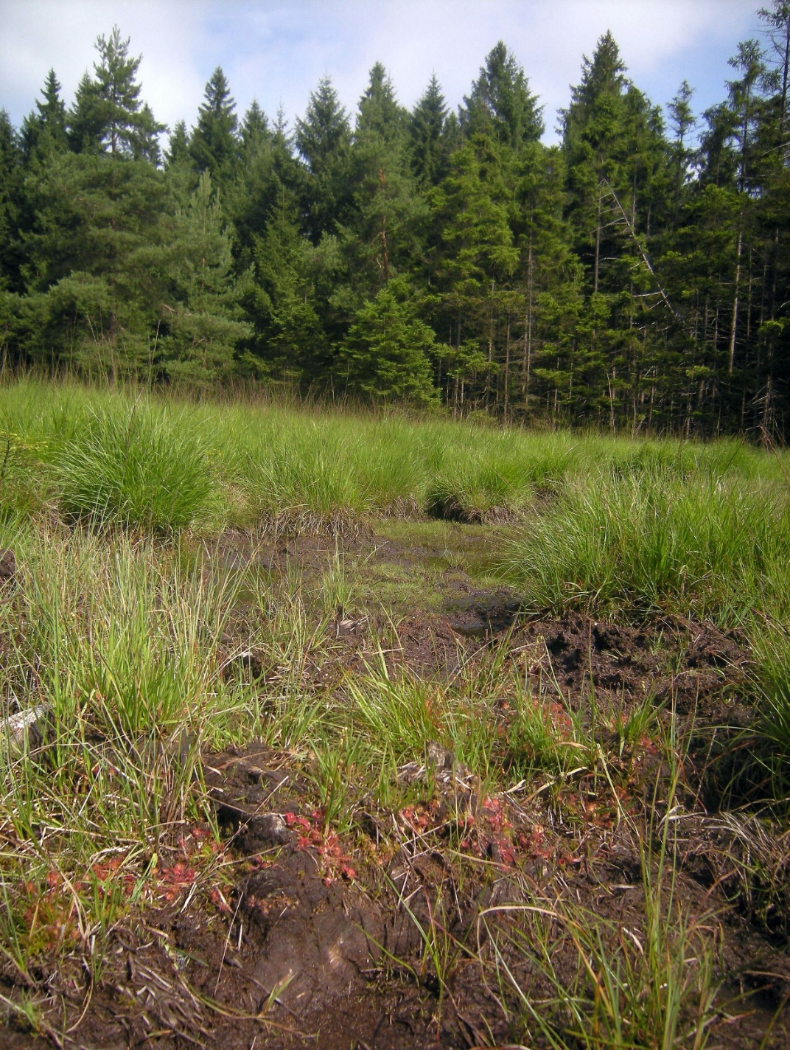

Slide 6
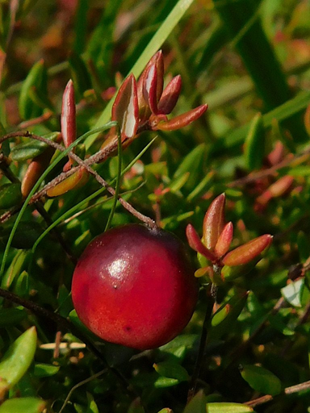
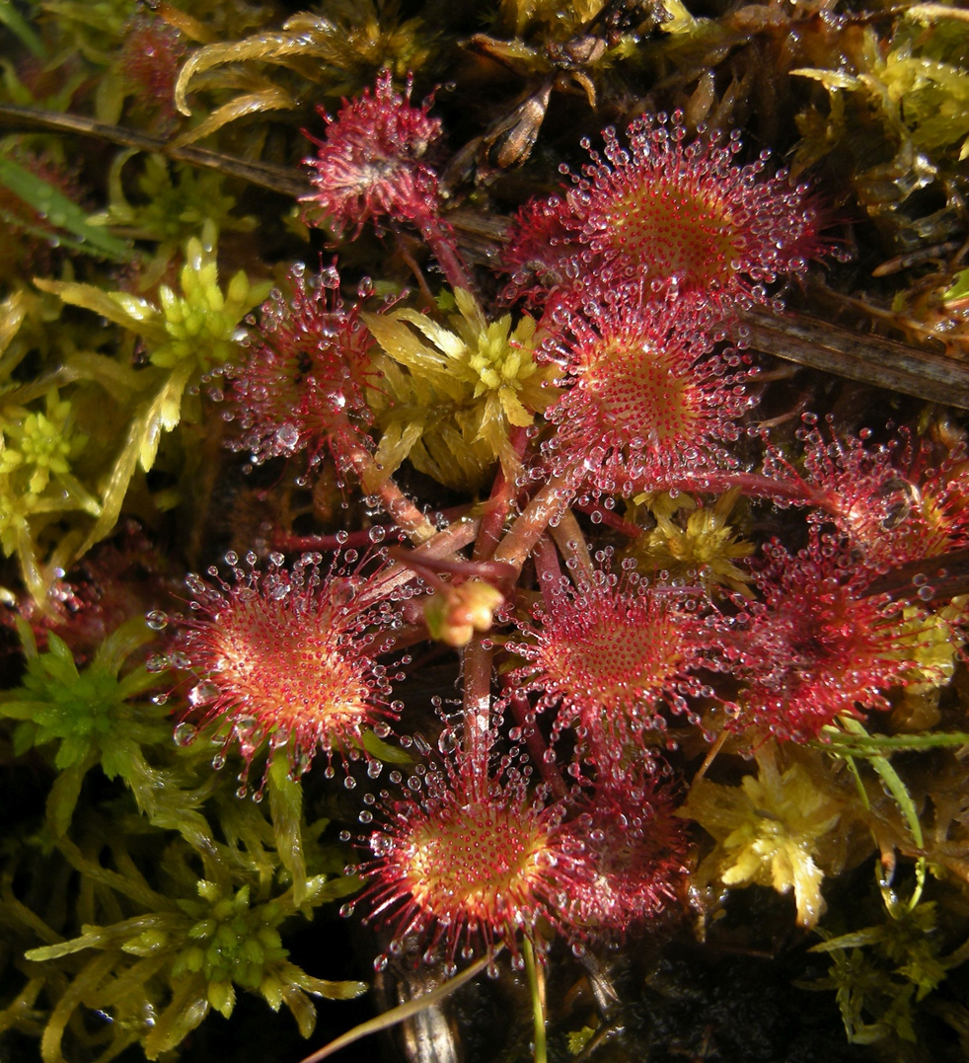
poupata vlochyně bahenní
plod klikvy bahenní
listová růžice rosnatky okrouhlolisté

Slide 7
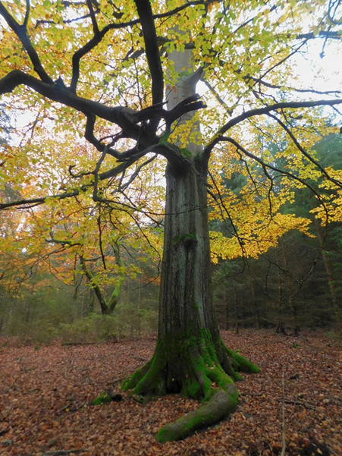
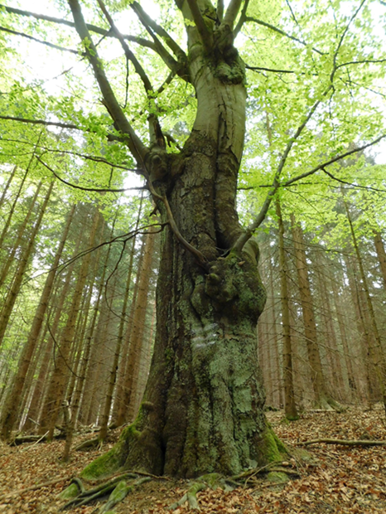
Meandrující Šitbořský potok a staré buky z okolního lesa

Slide 8
žebrovice různolistá na břehu Šitbořského potoka

Slide 9
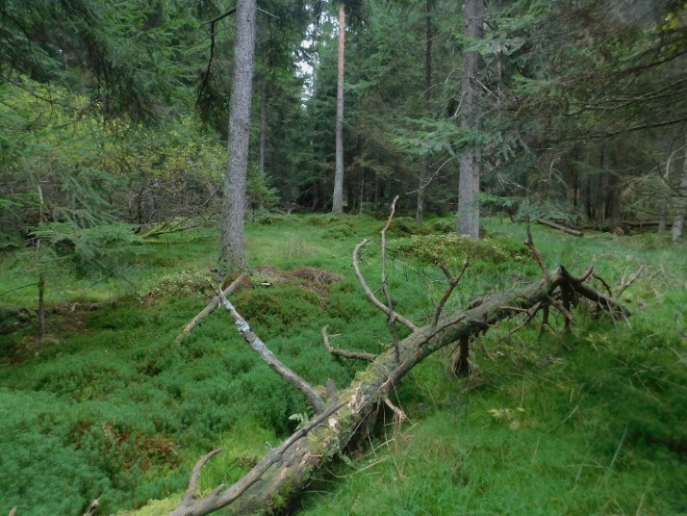
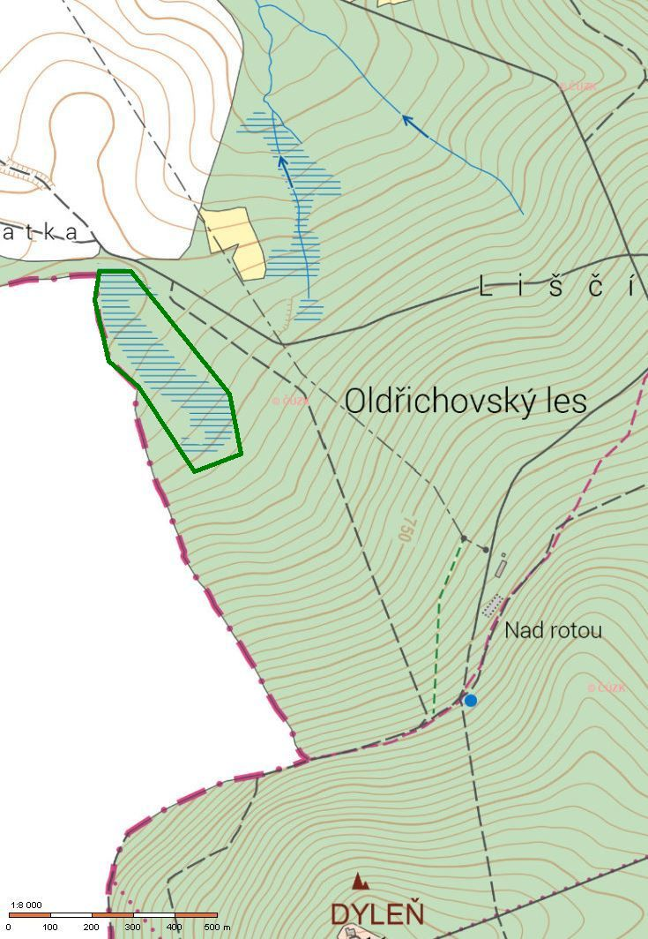
RAŠELINIŠTĚ NA HRANICI U BÝVALÉHO OLDŘICHOVA

Slide 10
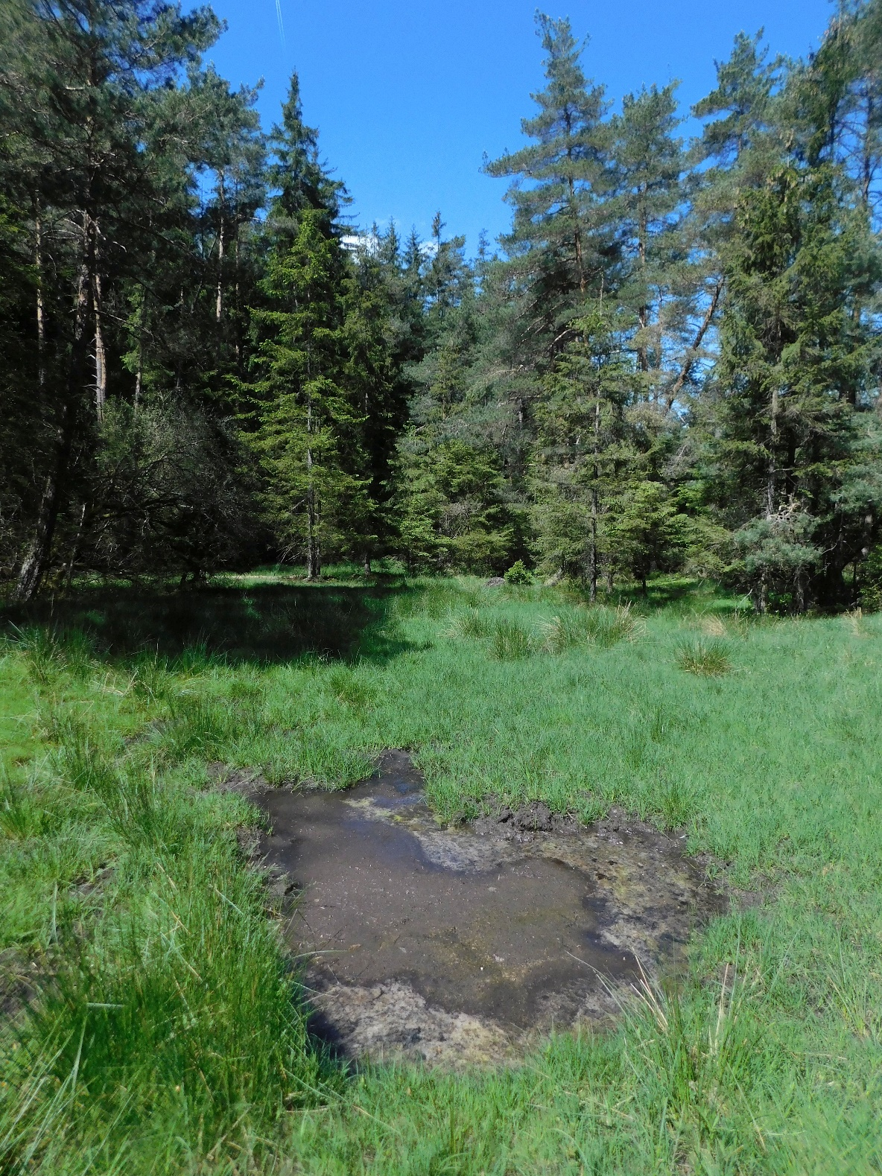
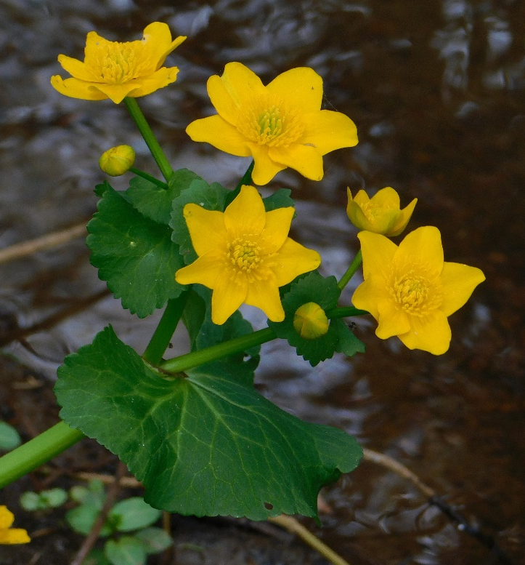
Jde o pramennou oblast potoka Pfarrbühlbachu, který odtéká k sousedům do Bavorska. Stromové patro je tvořeno převážně borovicí lesní, dále smrkem či břízou, v keřovém místy hojná borůvka, krušina olšová (Frangula alnus), můžeme zde vidět i jalovec obecný (Juniperus communis). V podrostu rašeliníky (Sphagnum sp.), řada ostřic (Carex sp.), přeslička říční (Equisetum fluviatile), z nápadnějších bylin např. blatouch bahenní (Caltha palustris), kozlík dvoudomý (Valeriana dioica), mochna bahenní (Potentilla palustris), řeřišnice hořká (Cardamine amara) či zvláště chráněná vachta trojlistá (Menyanthes trifoliata). V trvale zamokřených místech se objevují plodnice zajímavé houby čapulky bahenní (Mitrula paludosa).
blatouch bahenní
vachta trojlistá

Slide 11
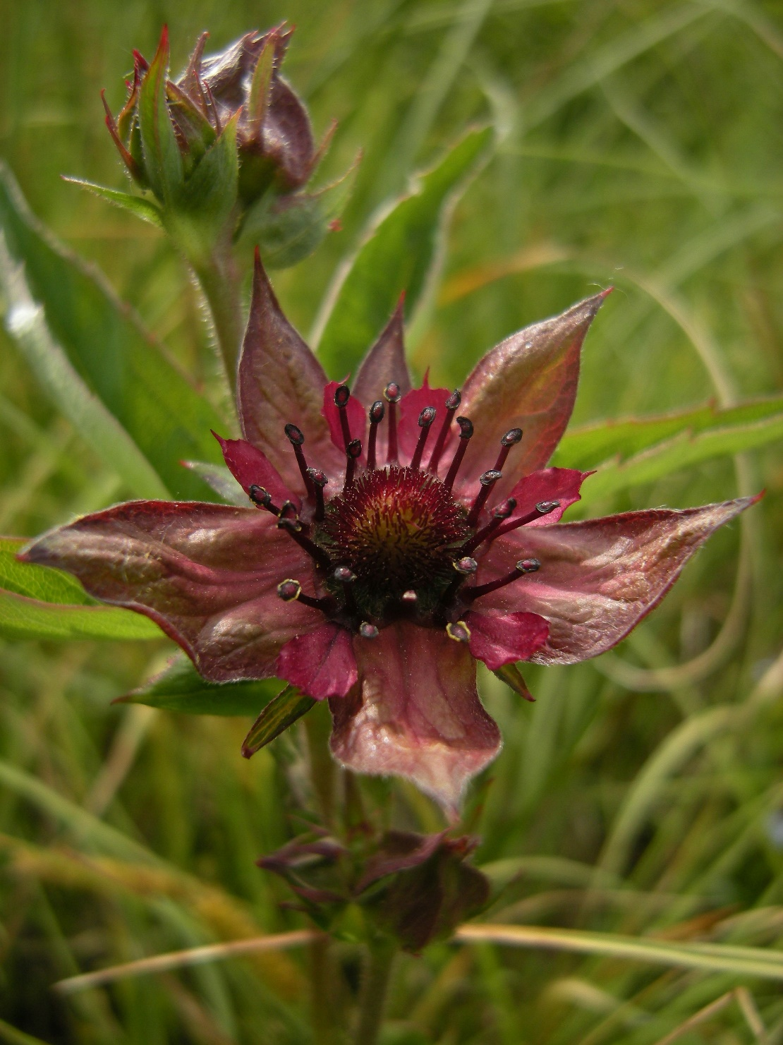
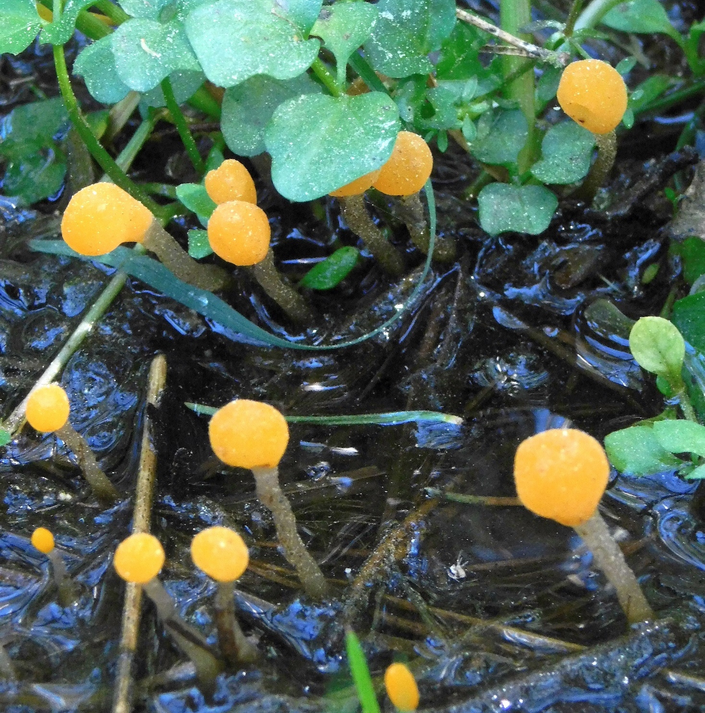
mochna bahenní
čapulka bahenní

Slide 12
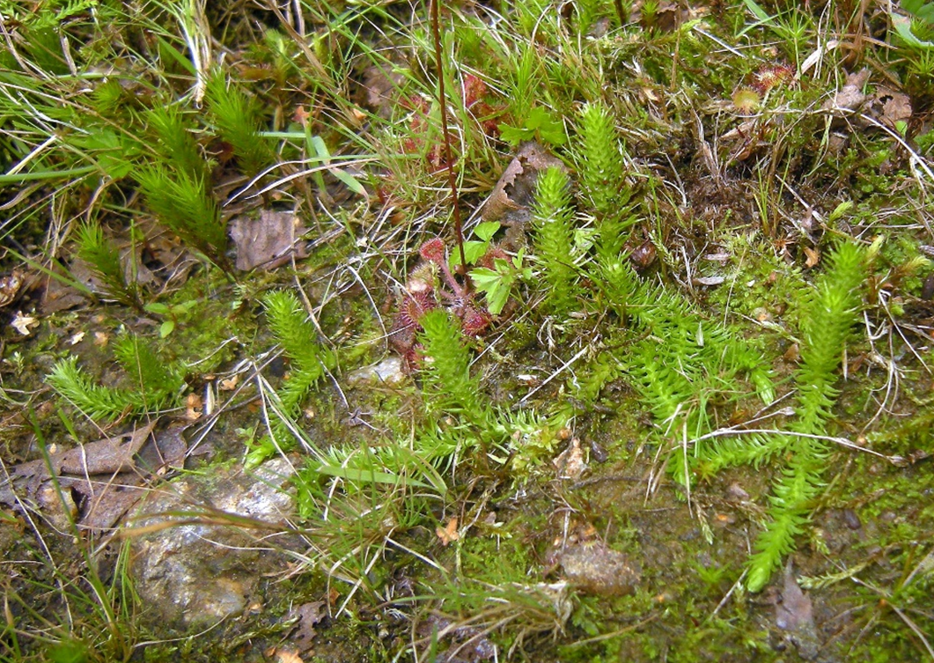
LOKALITY PLAVUŇOTVARÝCH A MASOŽRAVEK U BÝVALÉHO OLDŘICHOVA
Plochy jsou pozůstatky blokování sukcese (signální pásy, další plochy se strženým drnem) jednotkami pohraniční stráže při ochraně státních hranic do roku 1990.
V ploše číslo 1 se nachází solidní plodná populace vrance jedlového (Huperzia selago), v posledních letech se zde objevila masožravá tučnice obecná (Pinguicula vulgaris), zatím v několika exemplářích. Od roku 2003 zde provádí občasný management ZO 31/05 ČSOP Planá (vytrhávání a vystřihávání náletu stromků mezi vranci, obnažování drnu pro číření vranců a teď už i tučnice). Plocha je v posledních letech z velké části rozryta černou zvěří.
Plocha číslo 2 je součástí bývalé signálky a dodnes je zde torzo dřevěné strážní věže. Zájem ochrany přírody a cca 20letá péče ZO 31/05 ČSOP Planá se zde soustředily zejména na snahu udržet nevelkou populaci plavuňky zaplavované (Lycopodiella inundata). To se nejspíše nepodařilo, v posledních letech zde nebyla nalezena. Prováděné zásahy (vyřezávání dřevin, obnažování drnu, zavodňování) však vedly k udržení populací masožravé rosnatky okrouhlolisté (Drosera rotundifolia) a všivce lesního (Pedicularis sylvatica).
plavuňka zaplavovaná

Slide 13
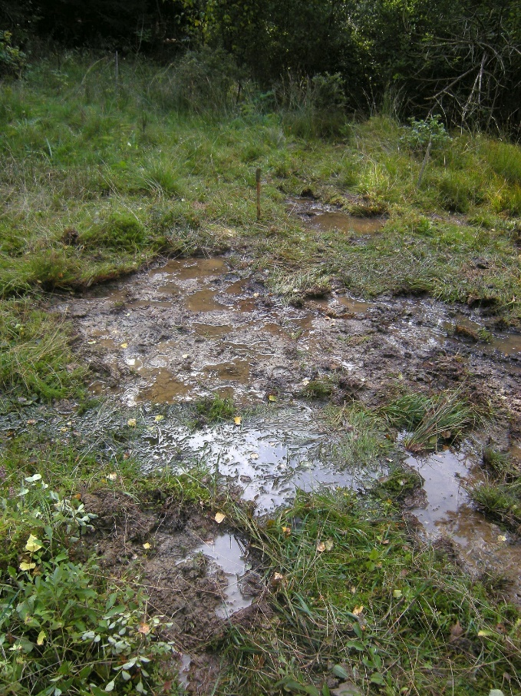
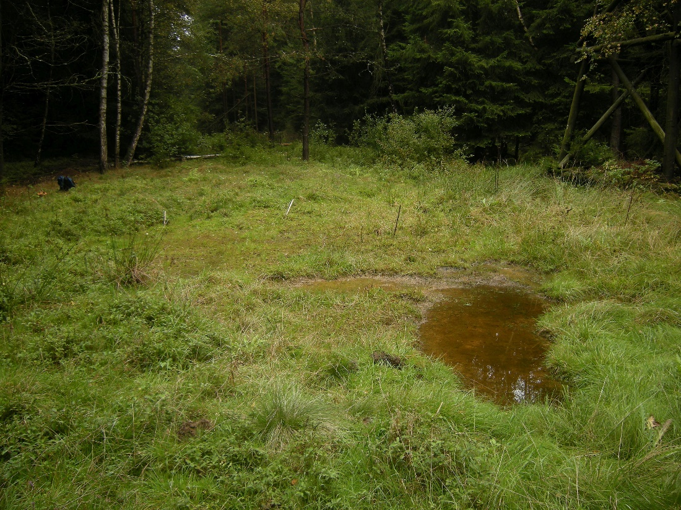
Obě fotografie - plocha číslo 2 – místo nejspíše už jen historického výskytu plavuňky zaplavované

Slide 14
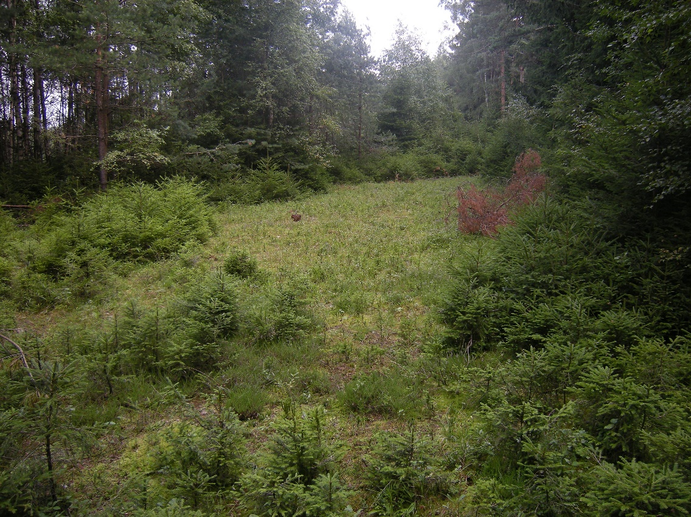
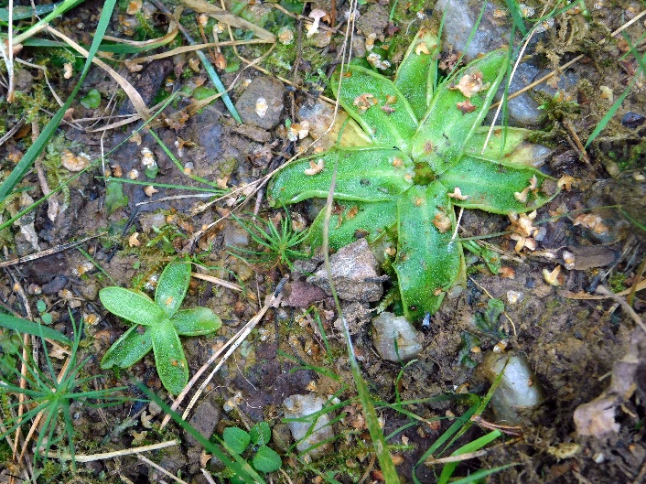
přízemní listy tučnice obecné
Plocha číslo 1 před jedním ze zásahů
vranec jedlový

Slide 15
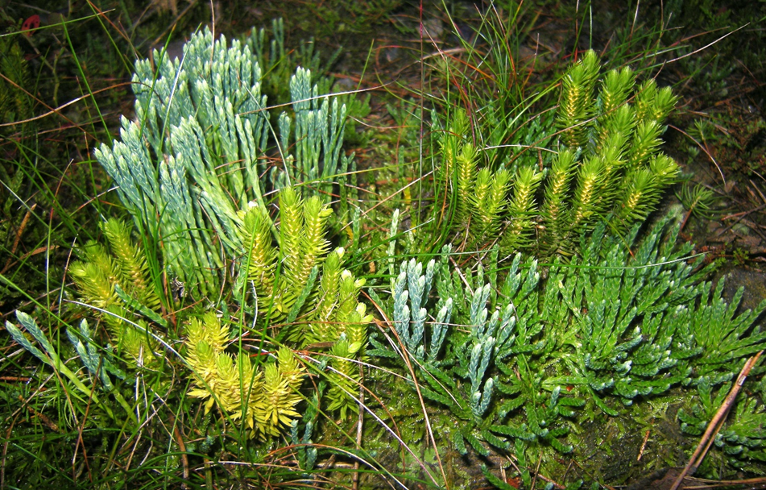
U BÝVALÉ ROTY, LOKALITA PLAVUŇOTVARÝCH
Pomalu zarůstající pás s nadzemním vedením s výskytem několika taxonů plavuňotvarých rostlin. Ještě před několika lety se zde dalo najít 5 druhů v různě velkých populacích a to vranec jedlový (Huperzia selago), plavuník zploštělý (Diphasiastrum complanatum), plavuník Isslerův (Diphasiastrum issleri), plavuň vidlačka (Lycopodium clavatum) a plavuň pučivá (Lycopodium annotinum). V posledních letech se stav lokality značně zhoršil, některé druhy nebyly vůbec nalezeny, jiné přežívají v daleko menších populacích, než tomu bylo dříve. Co je příčinou tak rychlého úbytku zatím nevíme. V roce 2024 zde byly zaznamenány jen plavuník zploštělý a nevelká populace plavuně vidlačky.
skupinka s vrancem jedlovým a pravděpodobně plavuníkem Isslerovým, již historický snímek
plavuník zploštělý

Slide 16
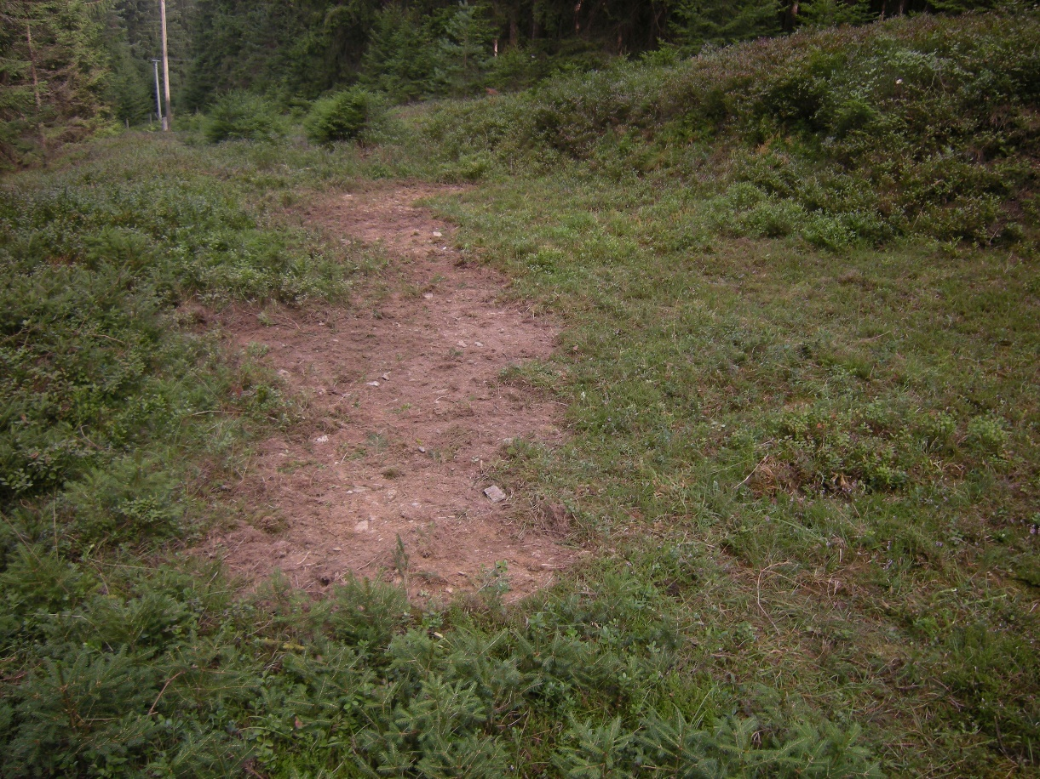
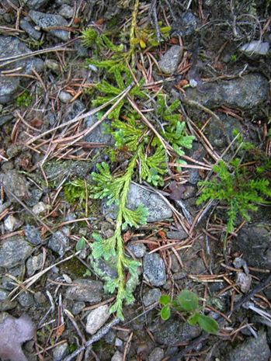
Na lokalitě prováděla opakovaně zásahy ZO 31/05 ČSOP Planá spočívající v redukci náletových stromků (zejména smrky) a obnažení vegetace v zázemí plavuníků.
Nahoře lokalita po zásahu, vpravo ukázka šíření plavuníku do ploch zbavených vegetace.

Slide 17
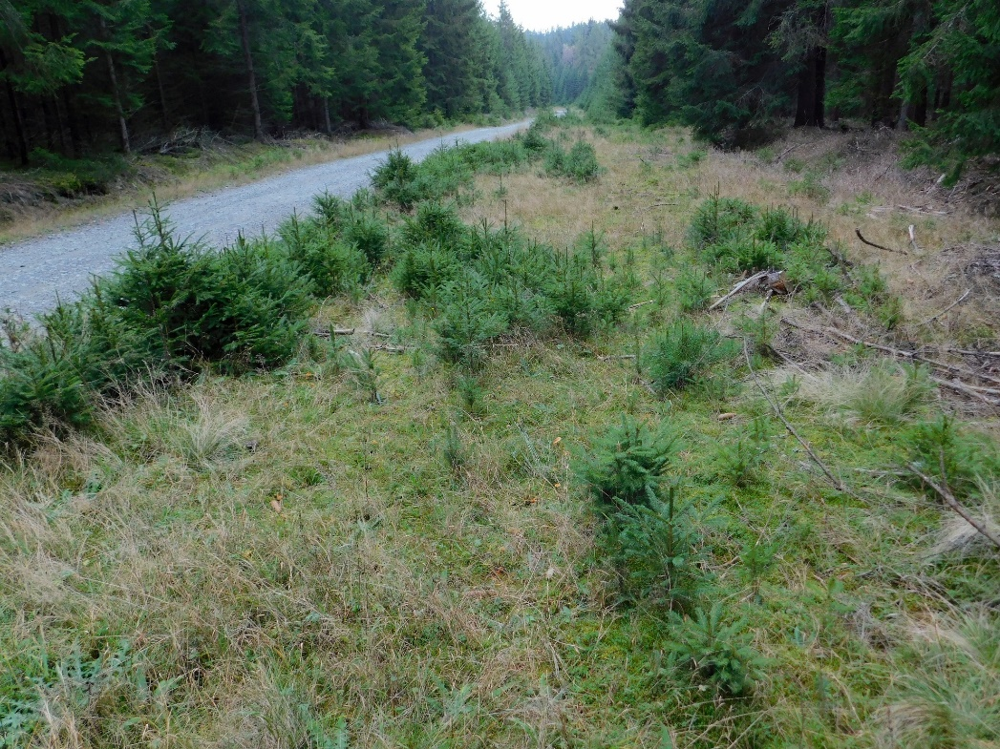
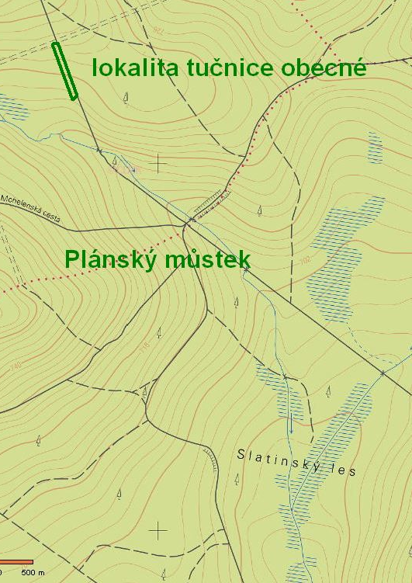
LOKALITA TUČNICE U PLÁNSKÉHO MŮSTKU
Na vlhčích místech bývalé signálky, dosud málo zarostlé dřevinami, se nachází menší populace tučnice obecné (Pinguicula vulgaris). Zachování lokality (pokud bude zachován vodní režim) napomáhá občasný management – vyřezání smrčků či stržení drnu.

Slide 18
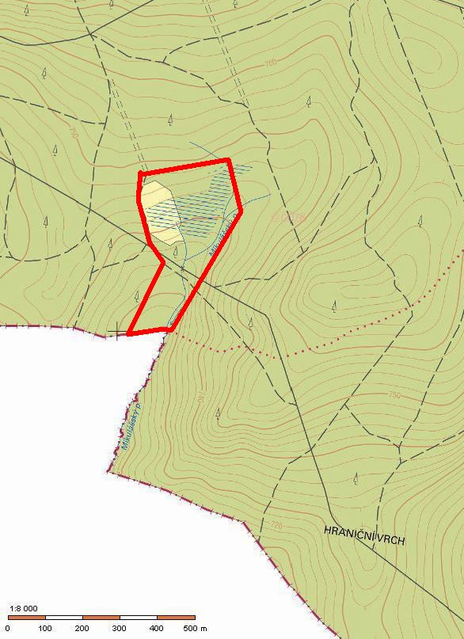
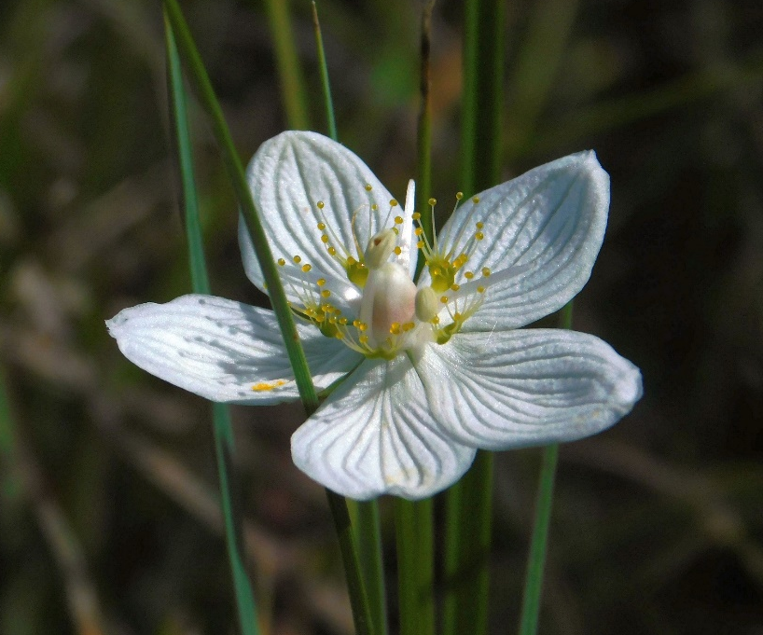
STARÁ MOHELENSKÁ

Slide 19
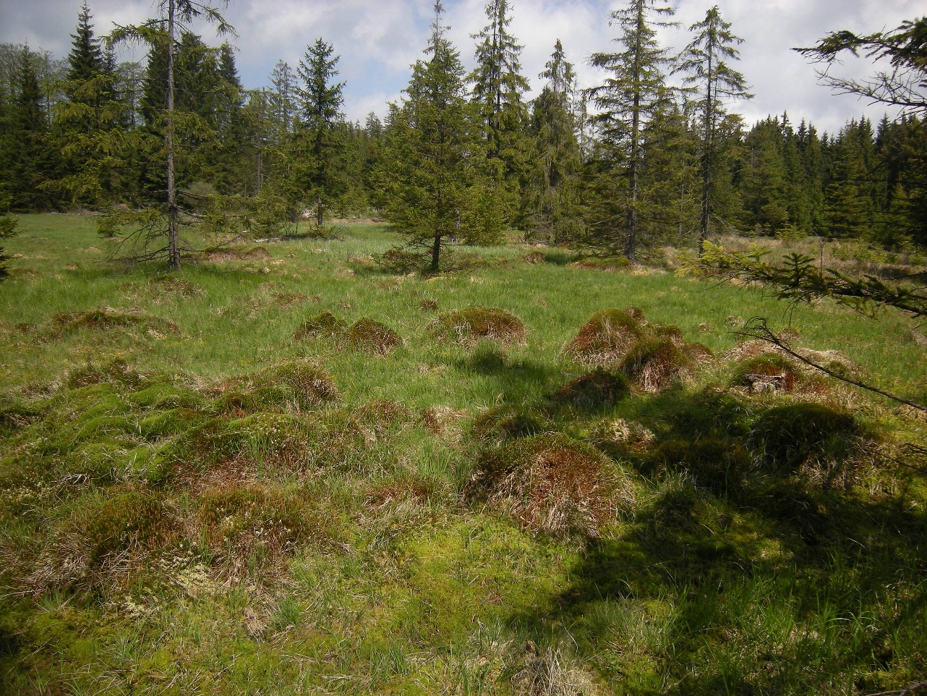
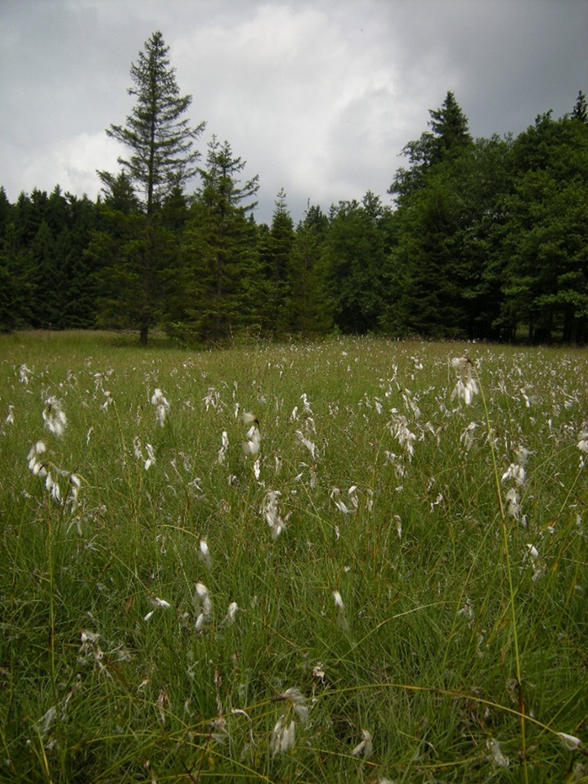
ukázka biotopu přechodových rašelinišť
slatinná louka se suchopýrem širolistým
Z hlediska biotopového jsou klíčovým prvkem bezlesí Staré Mohelenské minerotrofní rašeliniště a slatiniště s ostřicemi blešní a Davallovou (Carex pulicaris a davalliana), tolijí bahenní (Parnassia palustris), tučnicí obecnou (Pinguicula vulgaris) a suchopýrem širolistým (Eriophorum latifolium). Dominantním biotopem pak je přechodové rašeliniště s nápadnými mechy (rašeliníky, ploník atd.) a ochranářsky významnými druhy jako jsou klikva bahenní (Oxycoccus palustris) a rosnatka prostřední (Drosera rotundifolia).

Slide 20
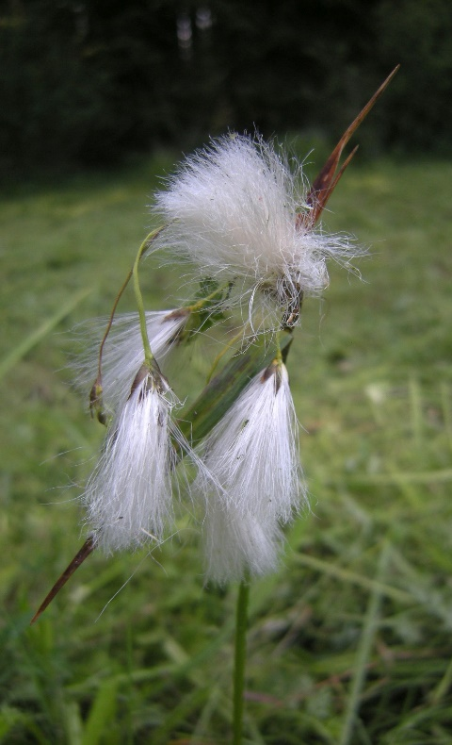
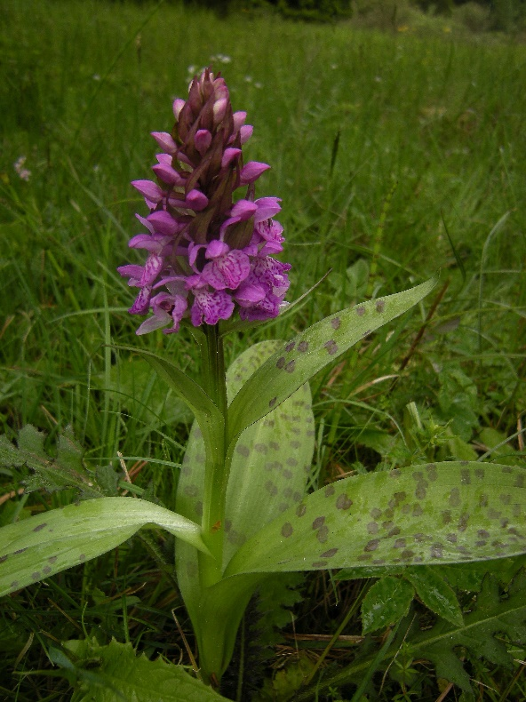
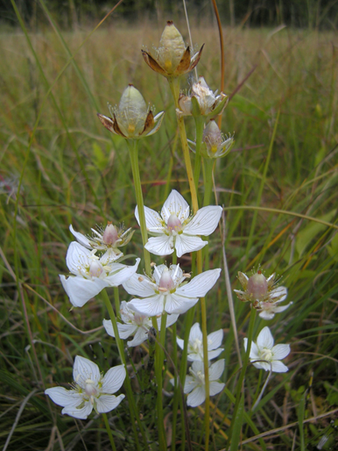
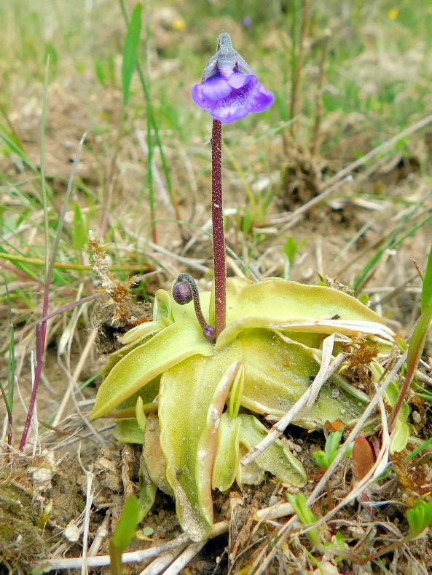
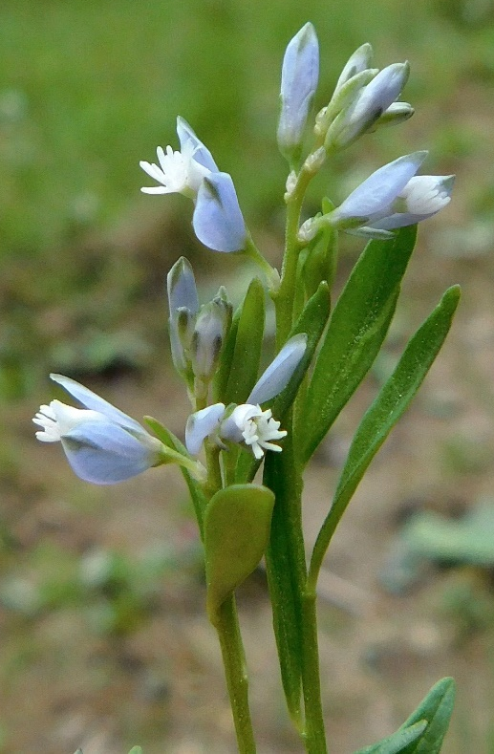
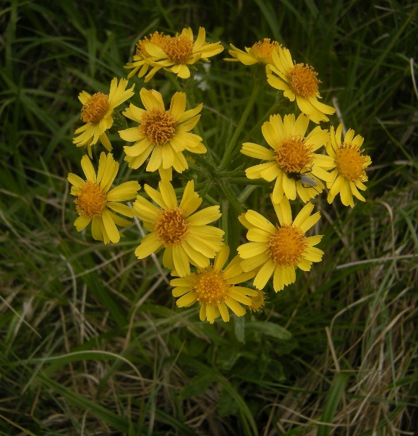
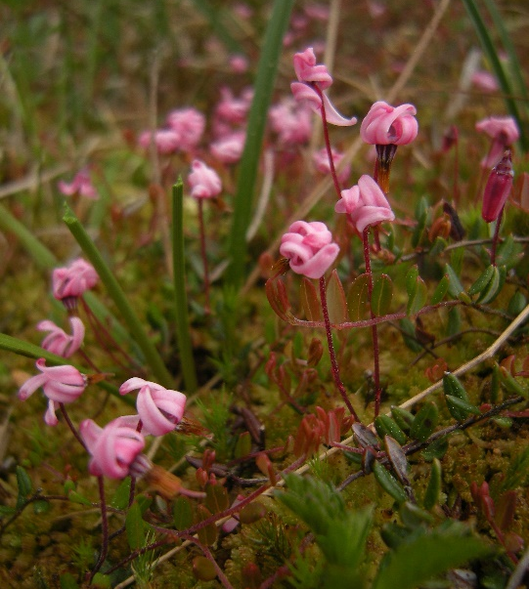
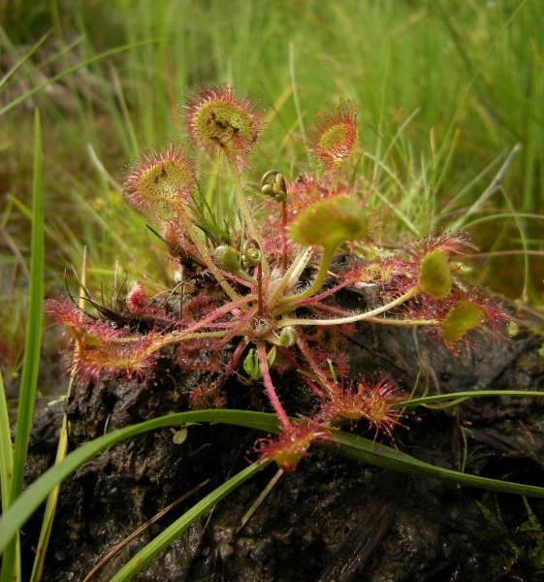
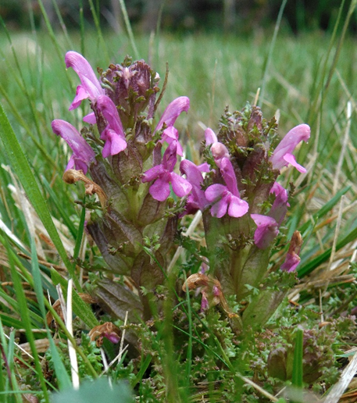
suchopýr širolistý
prstnatec májový pravý
tolije bahenní
tučnice obecná
vítod douškolistý
GALERIE OHROŽENÝCH DRUHŮ ROSTLIN NA STARÉ MOHELENSKÉ
stařinec potoční
klikva bahenní
rosnatka okrouhlolistá
všivec lesní

Slide 21
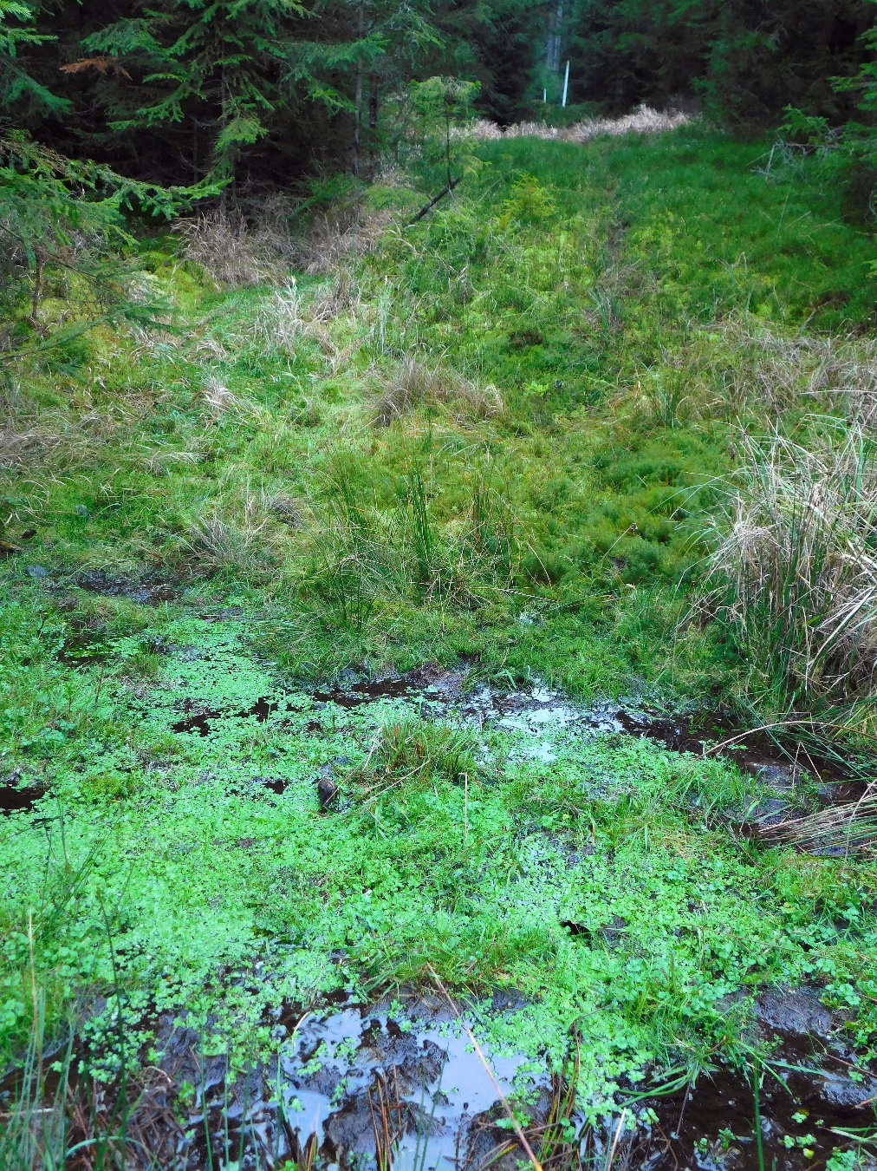
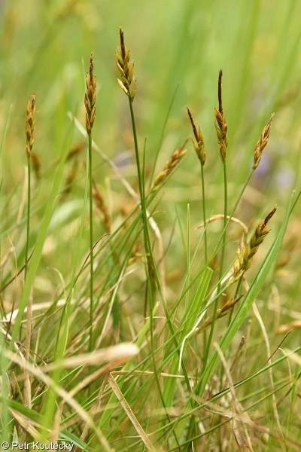
ostřice Davallova
biotop části lokality (rašeliniště) u hranice
ostřice blešní

Slide 22
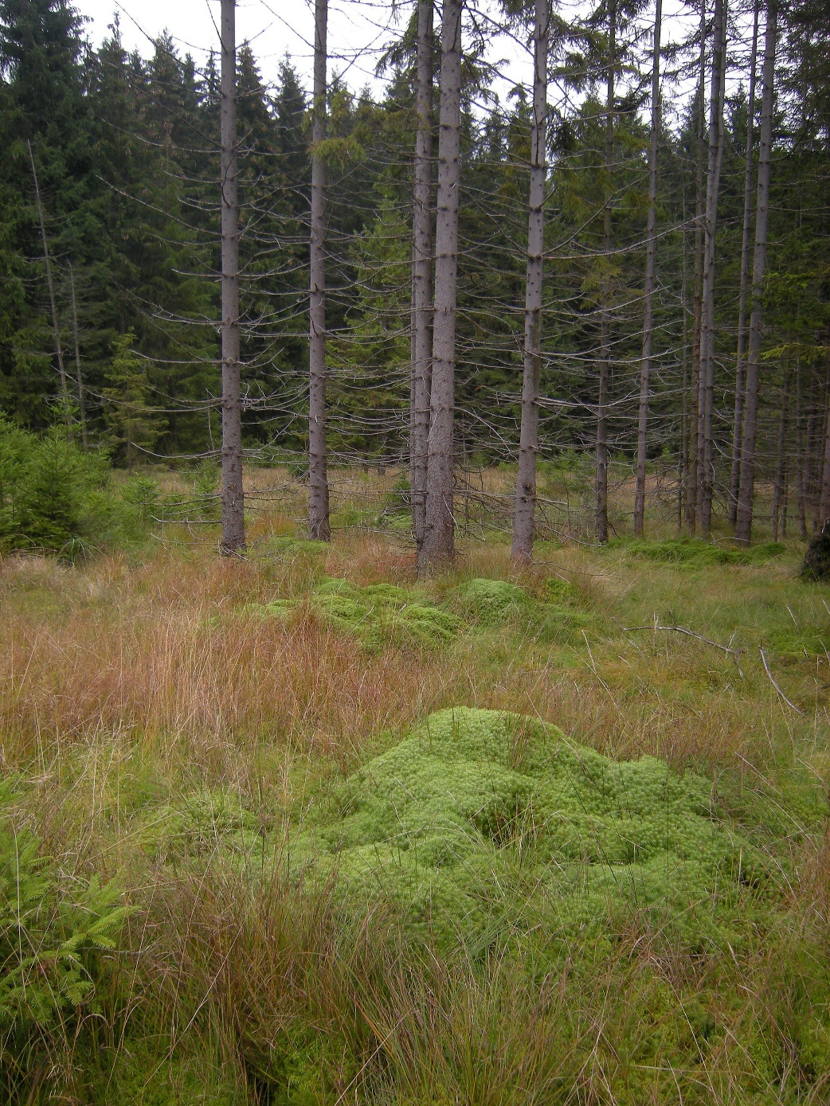
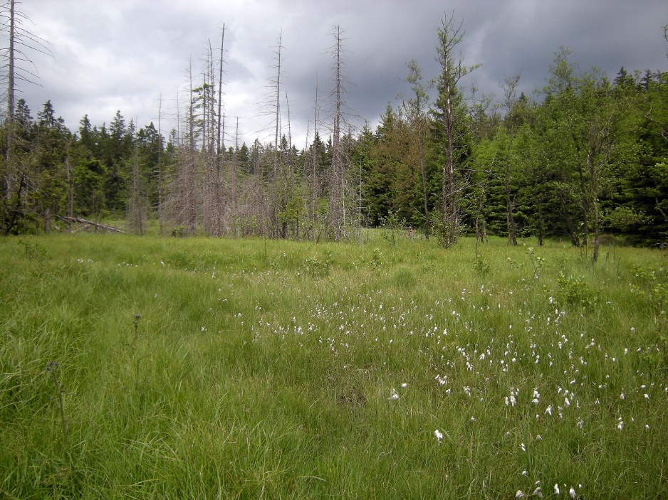
Ukázka rašeliniště zarůstající smrkem s nápadnými bulty ploníku obecného (Polytrichum commune).
Jižní část území u státní hranice, rašeliniště se suchopýrem úzkolistým (Eriophorum angustifolium).

Slide 23
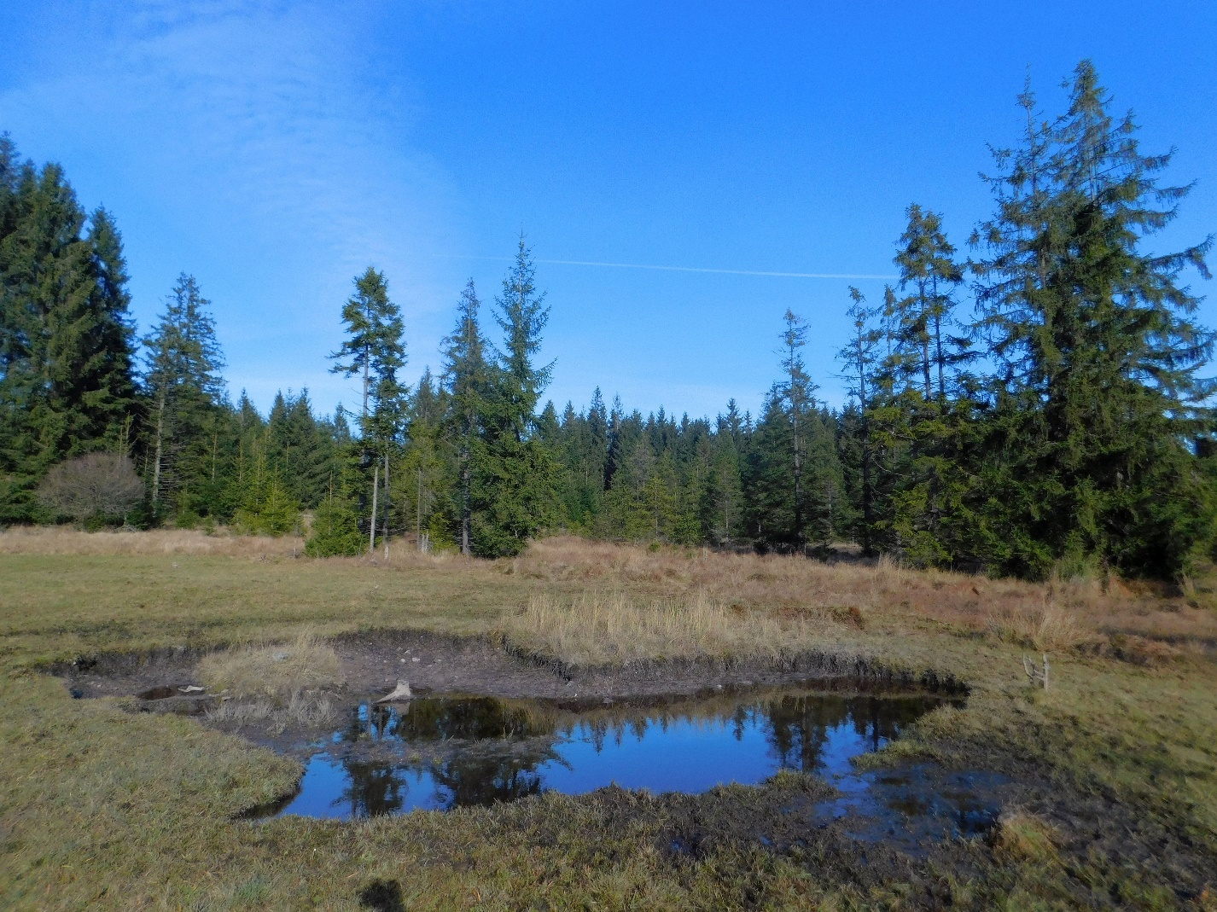
Slatinnou část bezlesí objevili nejprve botanici a ochranáři, po té – bohužel – i černá zvěř. Výsledkem jejího rytí jsou ztráty na některých ochranářsky cenných druzích (tolije bahenní, prstnatec májový pravý, suchopýr širolistý, tučnice obecná, …). V tomto případě je oplocenka nezbytná pro záchranu zbytků populací a pro šanci na jejich revitalizaci. Bohužel jde jen o jednu z mnoha lokalit v severní části Českého lesa, kde je vliv zvěře (zejména prasete divokého a jelen siky) devastační až likvidační pro některé druhy.
Tůňka vznikla ručním odkopáním plochy s třtinou křovištní; řešení efektní, ovšem fyzicky hodně náročné, nelze aplikovat ne větší porosty třtiny. Velkým problémem na přelomu století bylo povrchové odvodnění, následně revidováno zasypáním či hrázkováním příkopů.
PROBLÉMY S OCHRANOU BIOTOPŮ VE VKP STARÁ MOHELENSKÁ

Slide 24
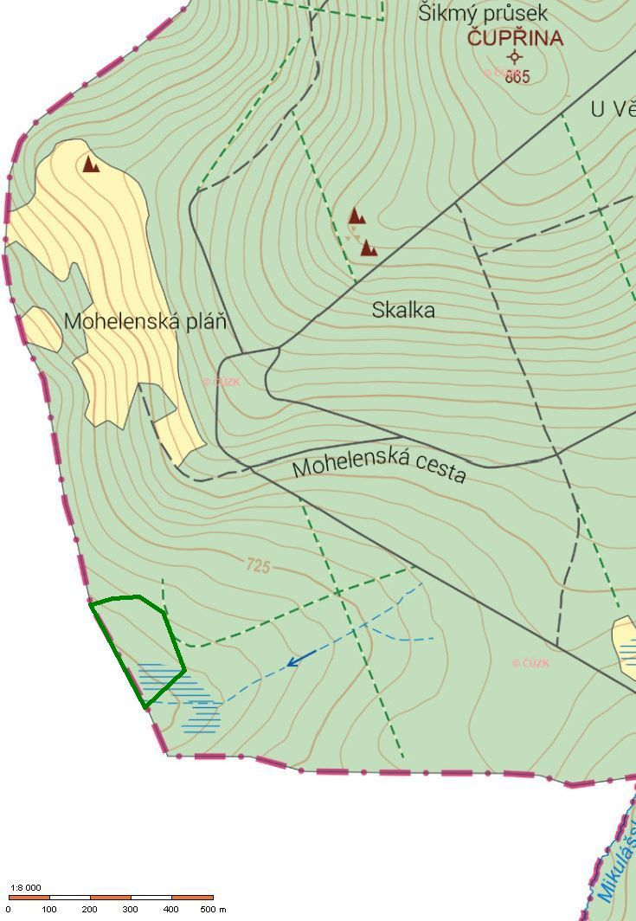
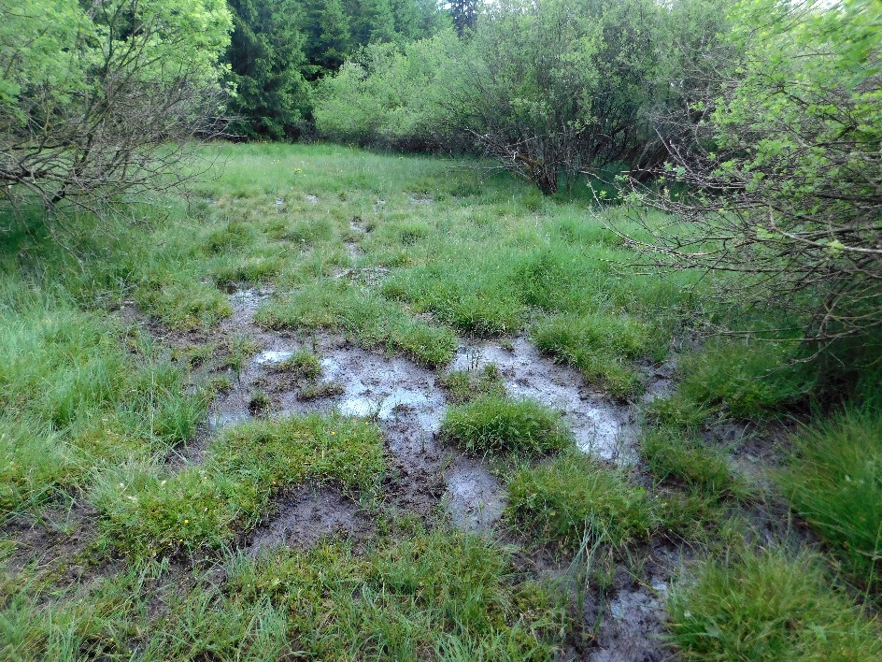
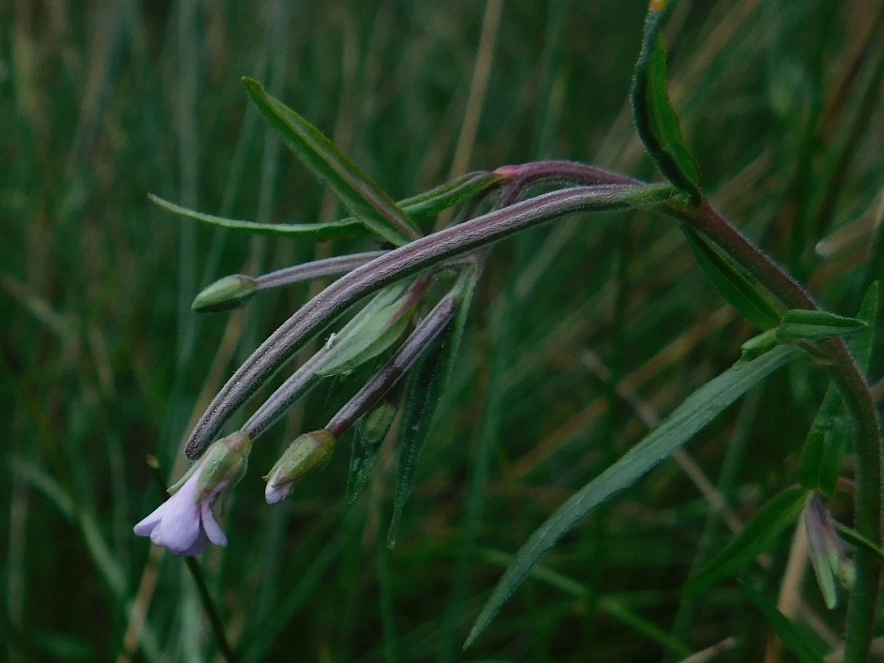
MOKŘAD NA HRANICI
Slatinná loučka částečně zarostlá vrbou ušatou (Salix aurita) v pramenné oblasti Mohelenského potoka (Muglbach) přímo u státní hranice. Porosty ostřic (Carex sp.) případně sítin (Juncus sp.) doplňují některé diagnostické druhy jako například violka bahenní (Viola palustris), kozlík dvoudomý (Valeriana dioica), vrbovka bahenní (Epilobium palustris), mochna bahenní (Potentilla palustris), mochna nátržník (Potentilla erecta).
vrbovka bahenní

Slide 25
NIVA KOSOVÉHO POTOKA NAD HÁJEM

Slide 26
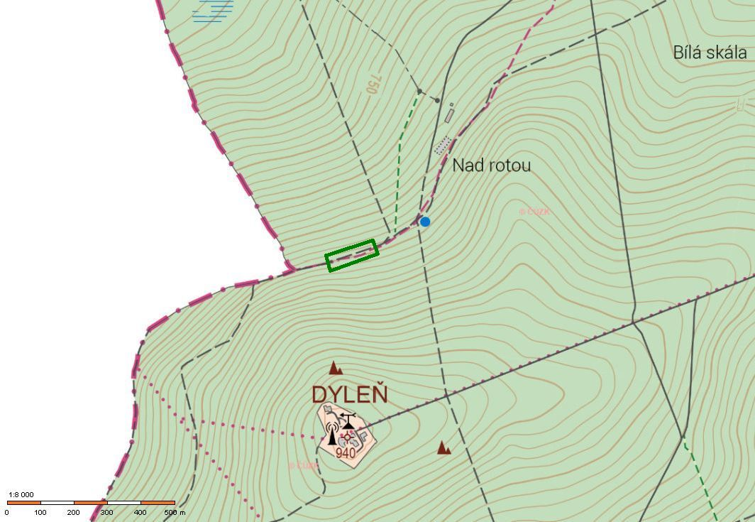
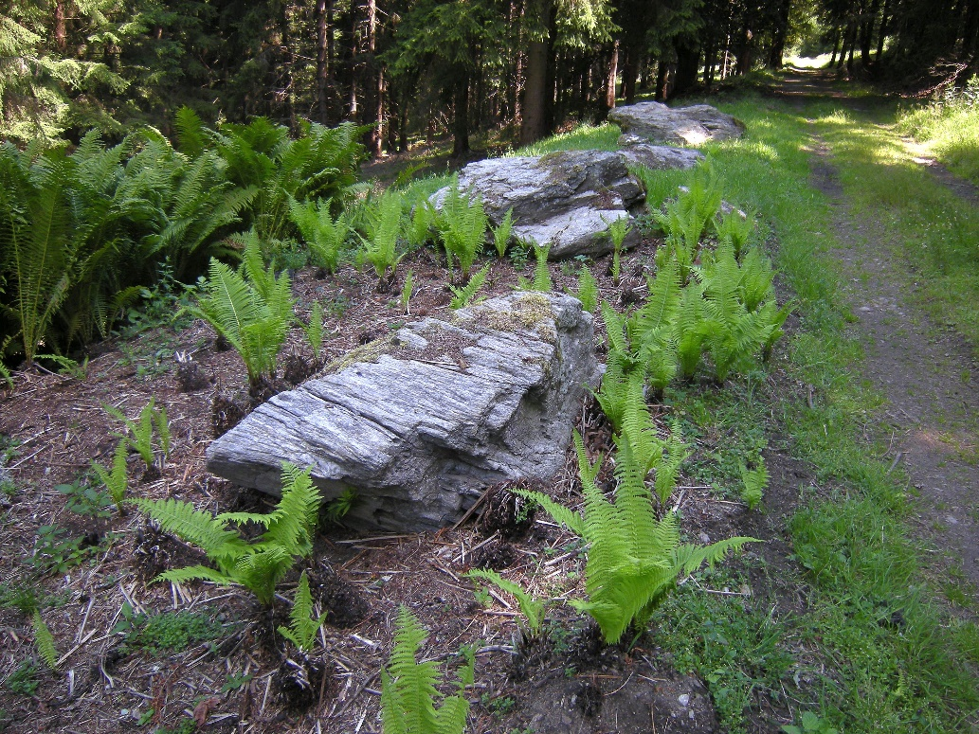
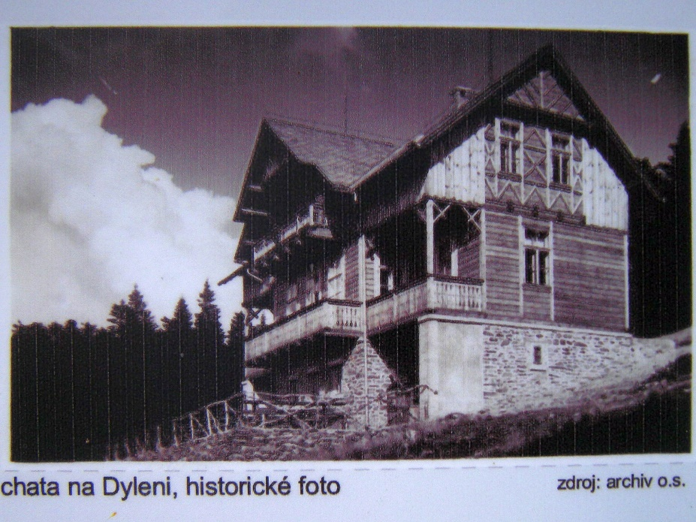
CHATA V SEVERNÍM SVAHU DYLENĚ
Druhotný výskyt kapradiny pérovníku pštrosího, pocházející nejspíše z výsadby tohoto ozdobného druhu při turistické chatě.

Slide 27
MOHELENSKÁ PLÁŇ
Rozsáhlé bezlesí na západním úpatí vrchu Čupřina, nad údolím Mohelenského potoka (Muglbachu). Jihozápadní část bezlesí zaujímala ves Nové Mohelno (Neumugl), dnes jsou zde zdroje pitné vody. Na zbytku plochy rozsáhlé mezofilní louky, místy poměrně druhově pestré, ovšem bez ochranářsky významnějších druhů. Je odtud uváděna prha chlumní (Arnica montana), po okraji v lesních lemech se objevuje kriticky ohrožený vítod douškolistý (Polygala serpyllifolia).
Vítod douškolistý je bezpochyby nejvýznamnější taxon Dyleňsko – čupřinského hřbetu, každá jeho lokalita je důležitá pro uchování druhu v Dyleňském lese.
Severní část Mohelenské pláně se svorovou skalkou, pěkné výhledové místo

Slide 28
prha chlumní
Pohled na mezofilní louky (červnový aspekt) v severní části pláně z vrcholu svorové skalky

Slide 29
PRAMENNÁ OBLAST HAMERSKÉHO POTOKA
V pramenné oblasti Hamerského potoka se v komplexu kulturních smrčin zachovaly fragmenty smrčin podmáčených a rašelinných. V posledních letech došlo na lokalitě k těžbě dřeva, v letech 2018 – 19 byla obnovena lesní svážnice. Při její stavbě byla zjištěna nečekaně velká mocnost ložiska rašeliny, což dokladují snímky na další straně prezentace.

Slide 31
DYLEŇSKÉ OBRÁZKY

Slide 34
Výhled z vrcholu Dyleně na nejvyšší vrcholy bavorských Smrčin (Fichtelgebirge)

Slide 35
STROMY S CHŮDOVITÝMI KOŘENY

Slide 37
DYLEŇSKO – ČUPŘINSKÝ HŘBET HOUBOVÝ
čechratka černohuňatá
ucháč čepcovitý
květnatec Archerův
kotrč kadeřavý
kotrč Němcův
pařezník pozdní

Slide 38
muchomůrka červená
šupinovka kostrbatá
suchohřib hnědý
křemenáč osikový
hřib kovář
šafránka červenožlutá
čirůvka havelka
hřib smrkový
křemenáč borový

Slide 39
DĚKUJI ZA POZORNOST

